Slide 1

第四节 区间估计
一、区间估计的基本概念
二、典型例题
三、小结

Slide 2
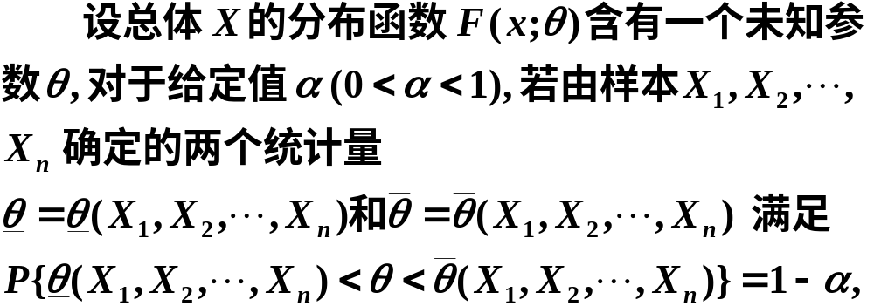
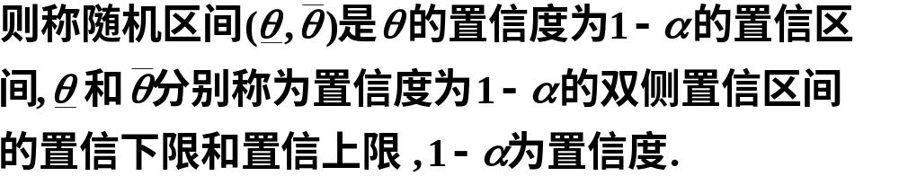
一、区间估计的基本概念
1. 置信区间的定义

Slide 3
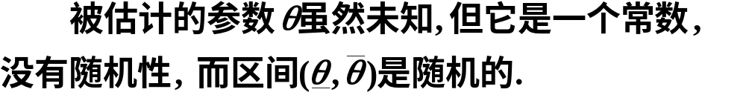
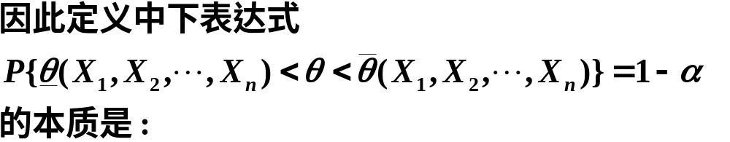
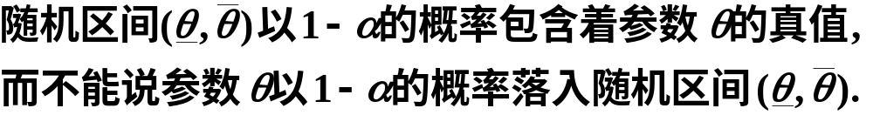
关于定义的说明

Slide 4
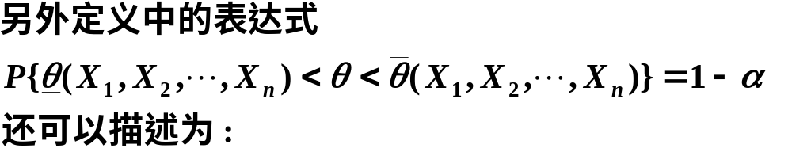
若反复抽样多次(各次得到的样本容量相等,都是n)
按伯努利大数定理, 在这样多的区间中,

Slide 5
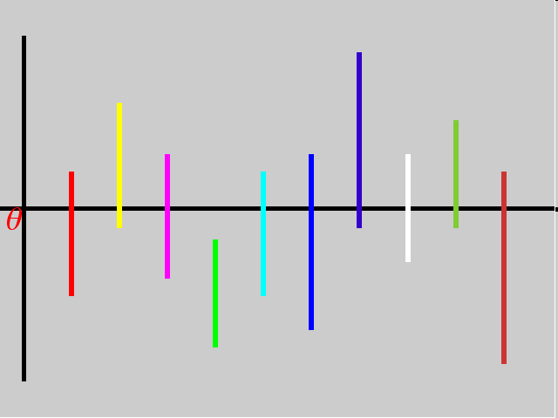
例如

Slide 6
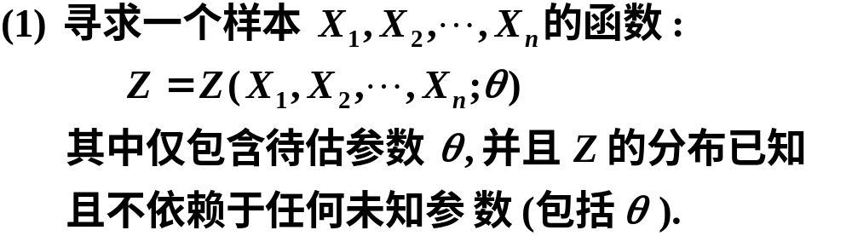
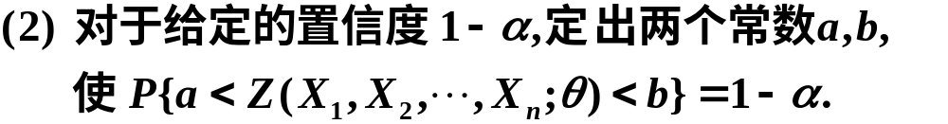
2. 求置信区间的一般步骤(共3步)

Slide 7
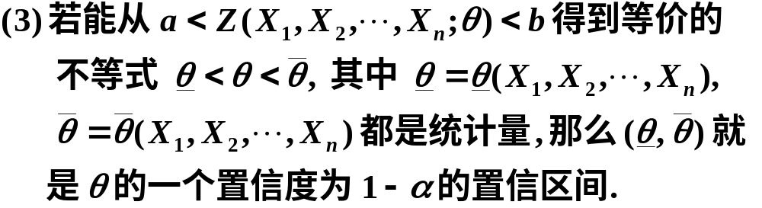

Slide 8


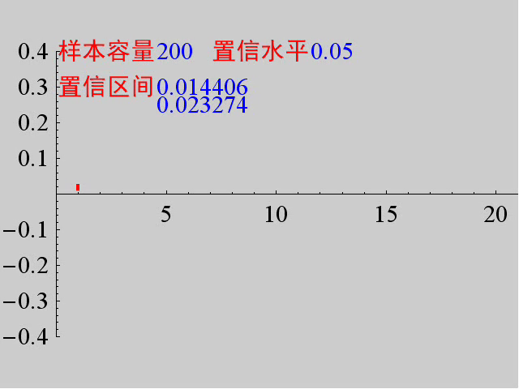
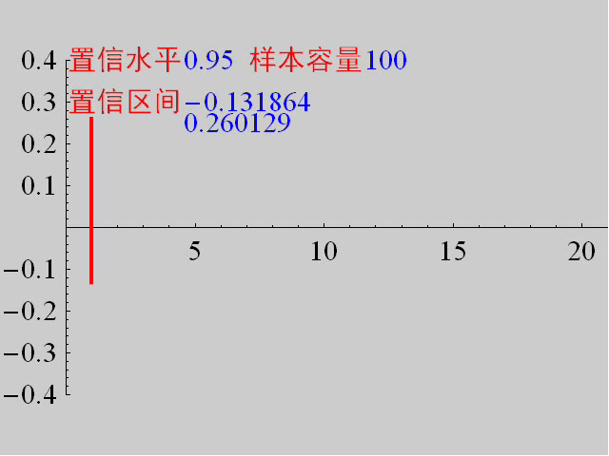
单击图形播放/暂停 ESC键退出
单击图形播放/暂停 ESC键退出

Slide 9
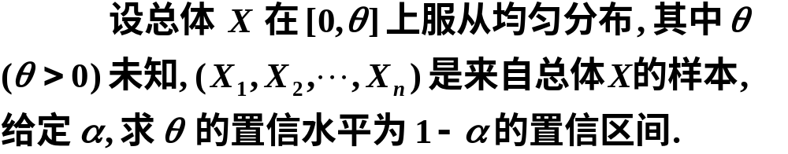

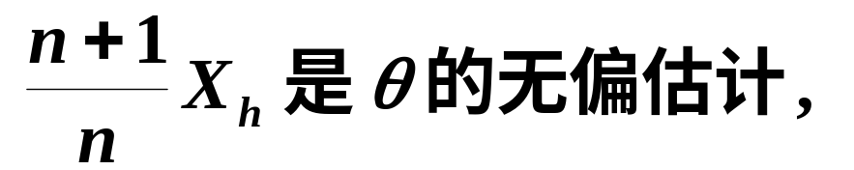
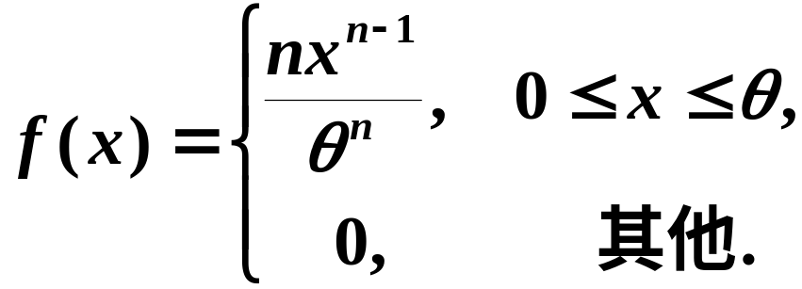

二、典型例题
例1
解
由上节例4可知,

Slide 10
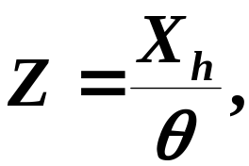
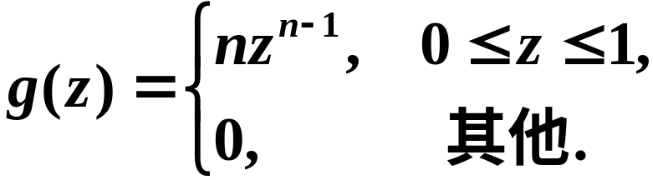
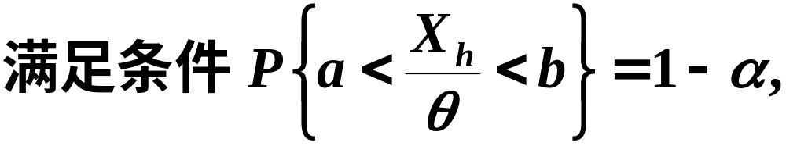
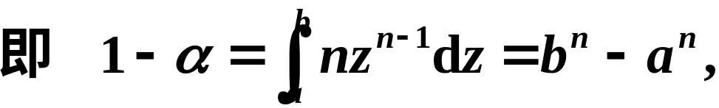
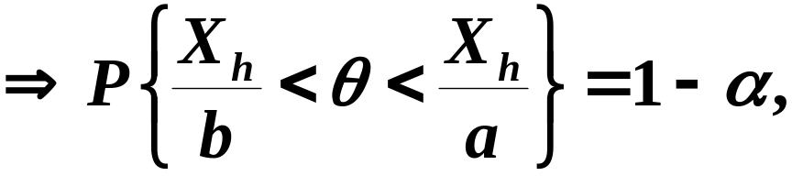
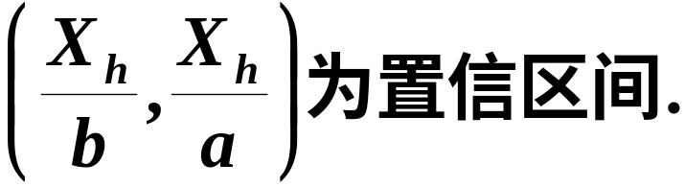
其概率密度为

Slide 11
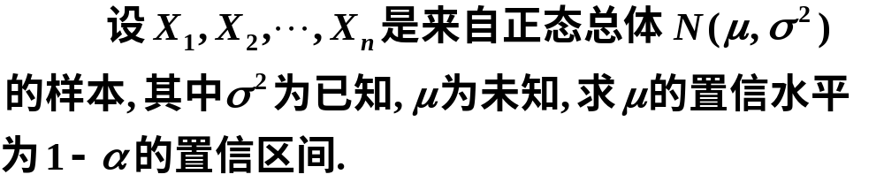

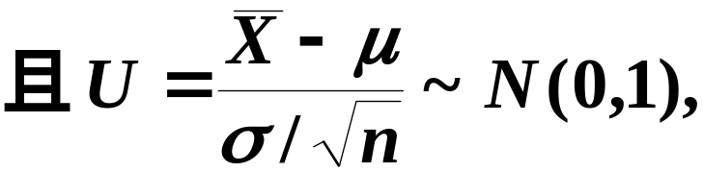
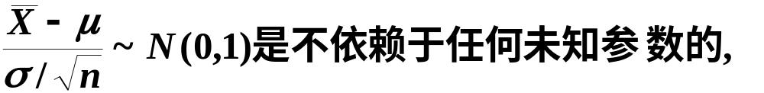
例2
解

Slide 12
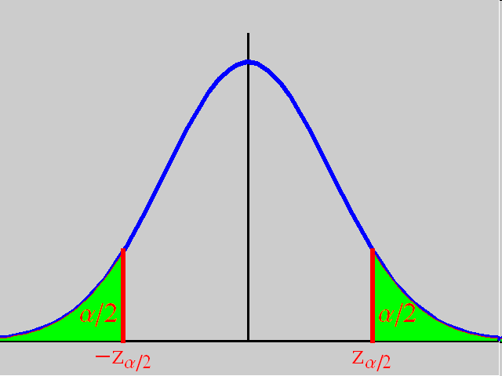
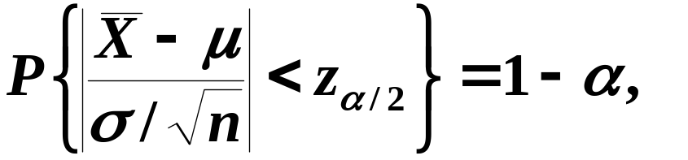
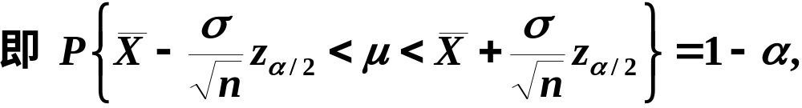

Slide 13
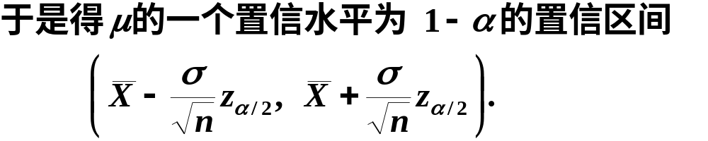


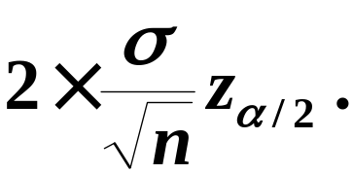
这样的置信区间常写成
其置信区间的长度为

Slide 14

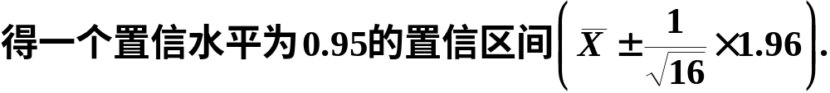



由一个样本值算得样本均值的观察值
则置信区间为

Slide 15

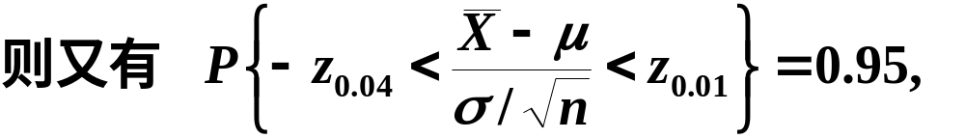
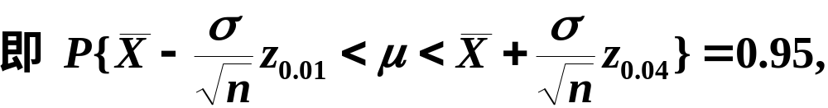
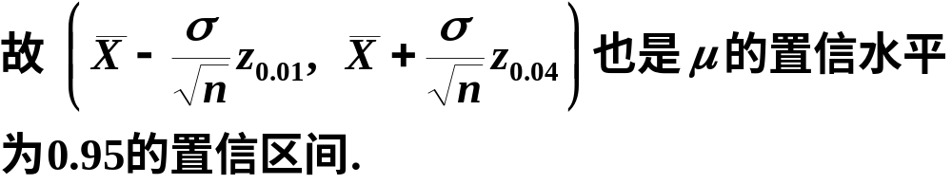
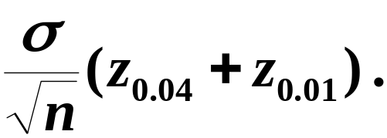
其置信区间的长度为

Slide 16

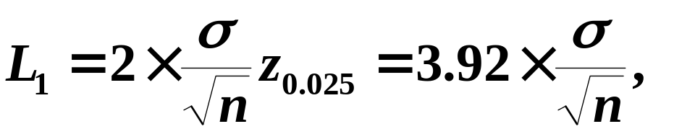
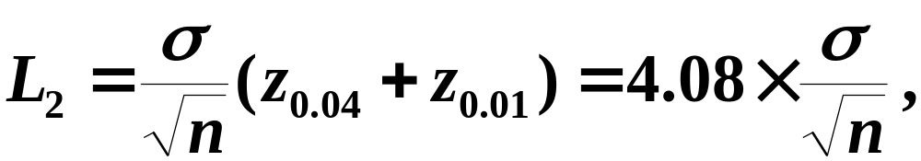

比较两个置信区间的长度
置信区间短表示估计的精度高.
说明: 对于概率密度的图形是单峰且关于纵坐标轴对称的情况, 易证取a和b关于原点对称时,能使置信区间长度最小.

Slide 17
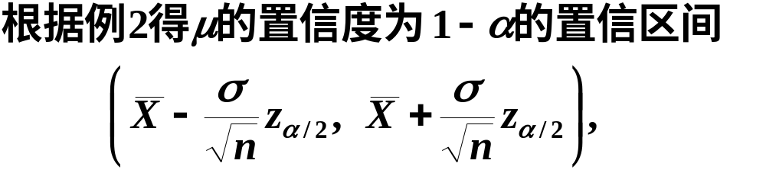
例3
今抽9件测量其长度, 得数据如下(单位:mm): 142, 138, 150, 165, 156, 148, 132, 135, 160.
解

Slide 18

三、小结
点估计不能反映估计的精度, 故而本节引入了区间估计.
求置信区间的一般步骤(分三步).

